Slide 1

ІІ тоқсан 3-сабақ ІІІ Бөлім. Дизайн теориясы
Практикалық сабақ

Slide 2
Сабақ тақырыбы: "Жақсы дизайн" принципі (Практикум)
Оқу мақсаты: 10.2.1.4 "жақсы дизайн" қағидаттарын іске асыру (ыңғайлылық, қарапайымдылық және т.б.)
Бағалау критерийлері:
«Информатика диктант» әдісі арқылы өткен сабақты еске түсіреді
Google site программасын қолдана отырып сайттың дизайн құрастырады

Slide 3
Бағалау критерийлері: «Информатика диктант» әдісі арқылы өткен сабақты еске түсіреді.
1-тапсырма : «Информатика диктант» әдісі арқылы өткен сабақты еске түсіріңіз.
Пайдаланушылық интерфейс−………… Айтрекинг−адамдардың ......... қалай қарайтынын зерттейді. Мұндай параграфтар қысқа және бір бағанда ...... керек. Үлкен және ...... суреттерді пайдаланған ұтымды.
Дескрипторлар:
Мәтінді оқиды;
Мәтін арасынан қалып қойған сөздерді табады.

Slide 4
Бағалау критерийлері: «Информатика диктант» әдісі арқылы өткен сабақты еске түсіреді.
1-тапсырма : «Информатика диктант» әдісі арқылы өткен сабақты еске түсіріңіз.
Пайдаланушылық интерфейс− User Interface, UI. Айтрекинг−адамдардың сайтты қалай қарайтынын зерттейді. Мұндай параграфтар қысқа және бір бағанда орналасуы керек. Үлкен және жаңа суреттерді пайдаланған ұтымды.
Дескрипторлар:
Мәтінді оқиды;
Мәтін арасынан қалып қойған сөздерді табады.

Slide 5

Google Sites
Google компаниясының жеңілдетілген тегін хостингы
Google қолданбаларының бөлігі ретінде пайдалануға болады.
Ақпаратты тез қажет ететін адамдарға пайдалануға мүмкіндік береді.
Сайт қолданушылары бірлесіп жұмыс істей алады

Slide 6
Бағалау критерийлері: Google site программасын қолдана отырып сайттың дизайн құрастырады
2-тапсырма: Google site программасын қолдана отырып сайттың дизайн құрастырыңыз
Дескрипторлар:
Google сайт бөліміне кіре алады;
Жаңа сайт құрады;
Тақырып бойынша берілген шаблондарды таңдайды;
Google Сайттарының жұмыс бетіне өтеді;
Темы бөлімінен сайттың негізгі түсін және жазу стилін өзгертеді;
Сайттың негізгі түсін өзгертеді;
Сайт дизайнын өзгертеді.

Slide 7
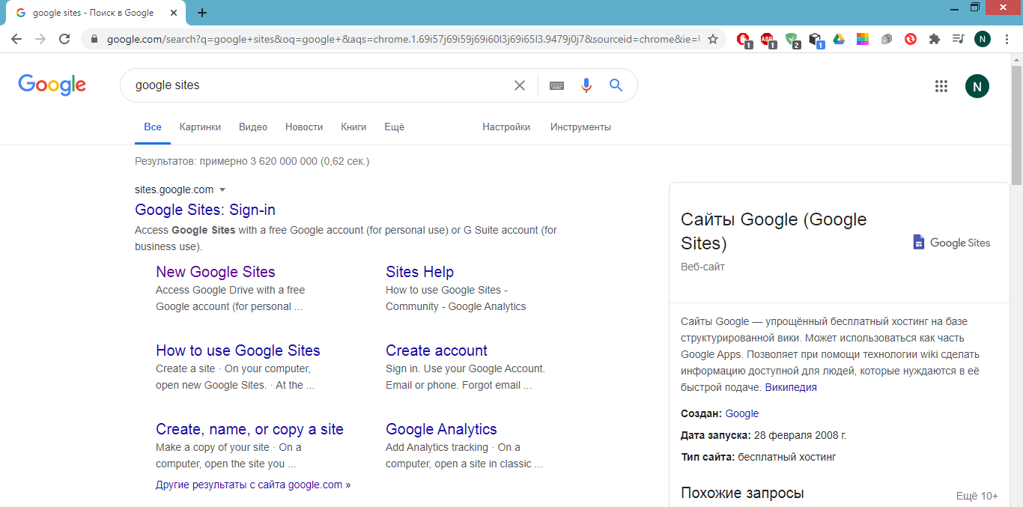
Google Сайттарымен жұмысты бастаудың 2 әдісі бар, 1-әдісі

Slide 8
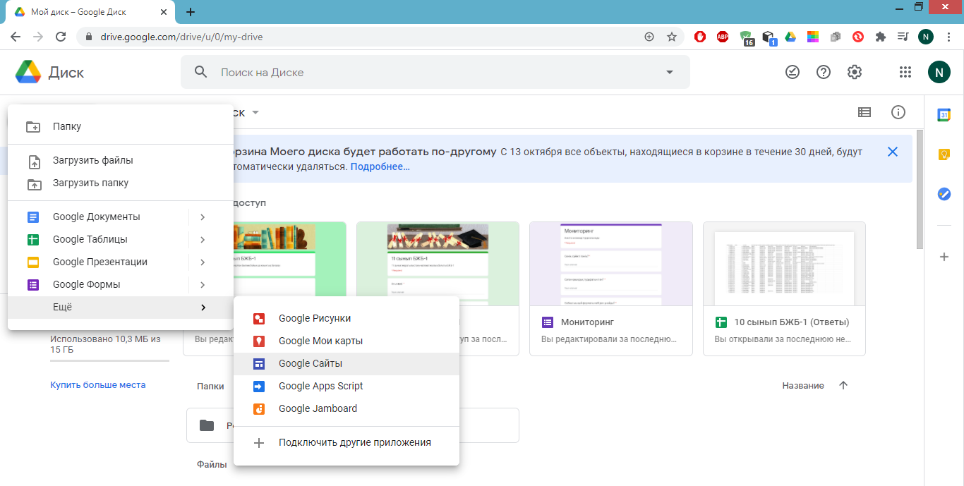
2 әдіс

Slide 9
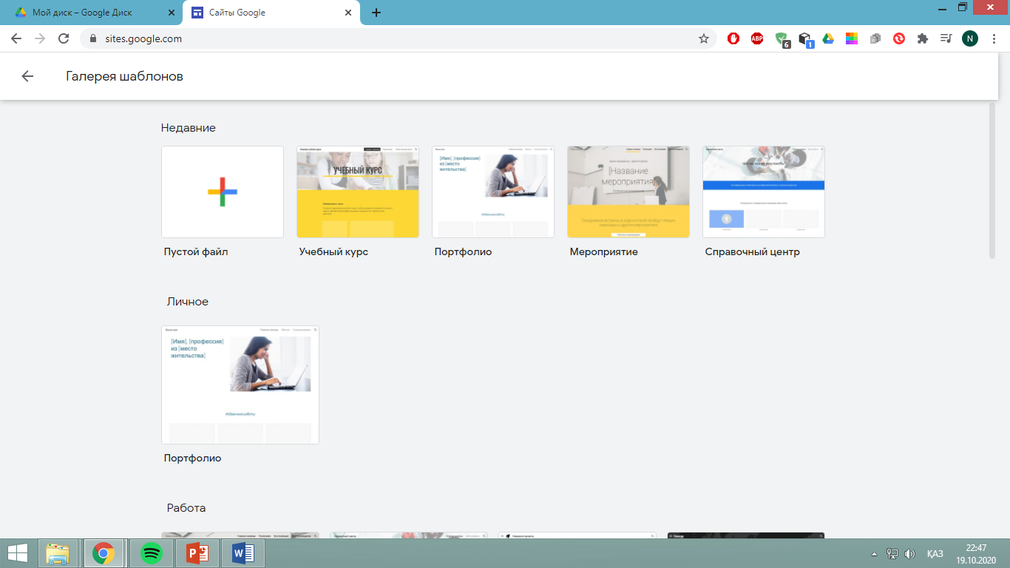
Хостингпен жұмыс жасау алдыңда дайын шаблондарды таңдауға болады немесе жаңа сайт құруға болады.
Танымал шаблондар
Жаңа сайт

Slide 10
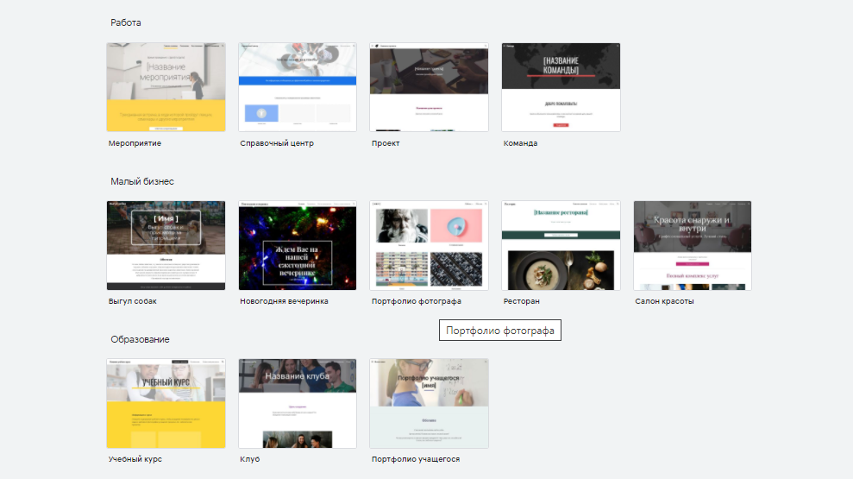
Тақырып бойынша берілген шаблондар

Slide 11
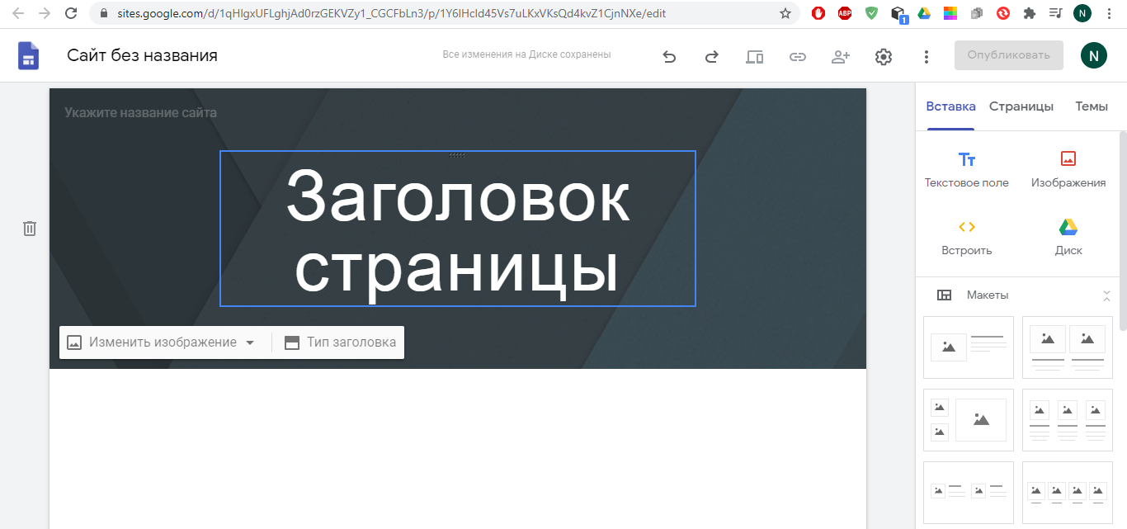
Google Сайттарының жұмыс беті

Slide 12
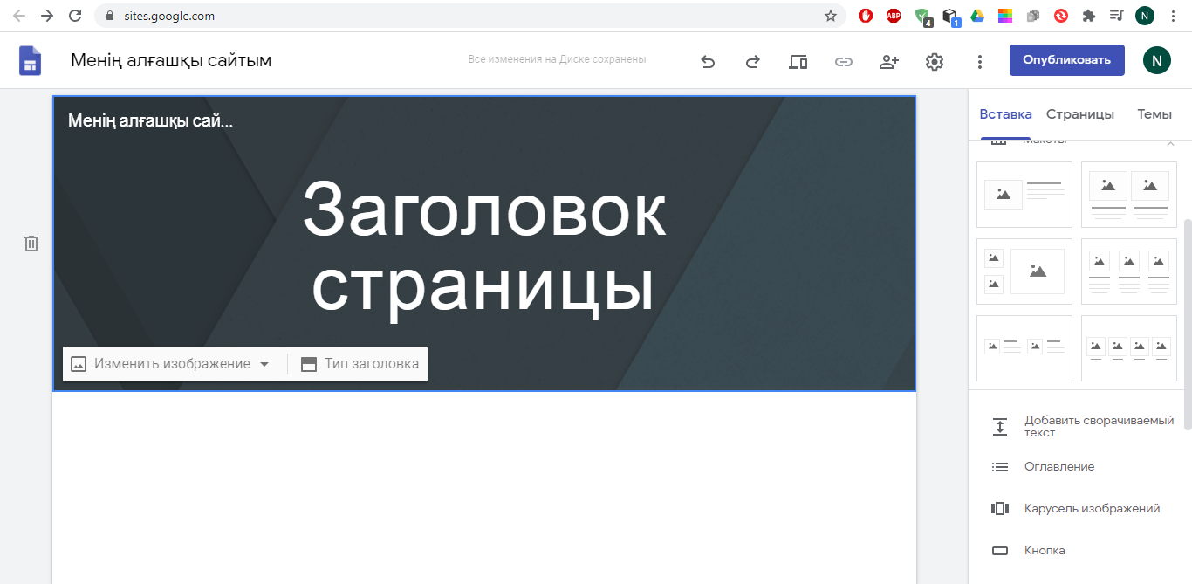
Алдын ала көру
Бірлесіп жұмыс жасау
Кері қайтару және Қайталау
Сайт сілтемесі
Баптаулар
Сайт атауы
Макет

Slide 13
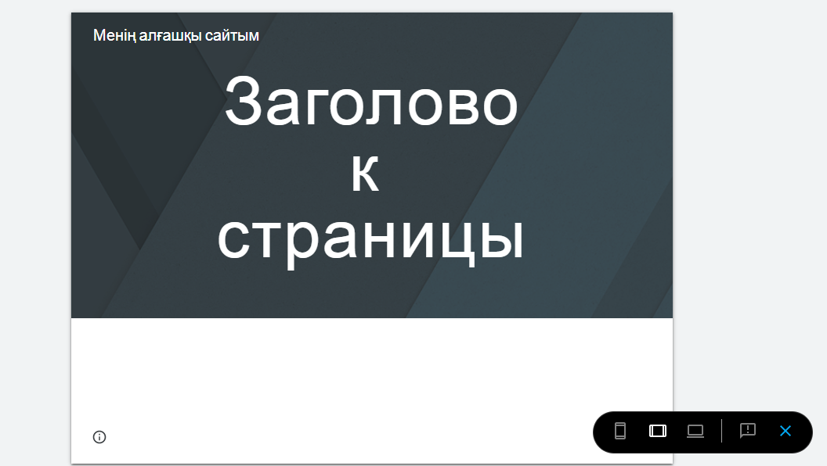
Сайтты алдын ала көру режимдері

Slide 14
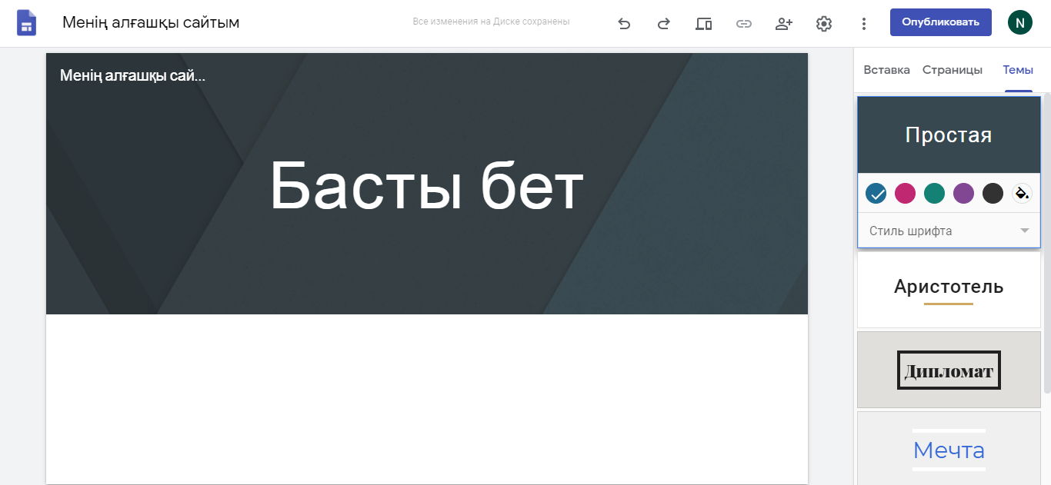
Темы бөлімінен сайттың негізгі түсін және жазу стилін өзгертуге болады.

Slide 15
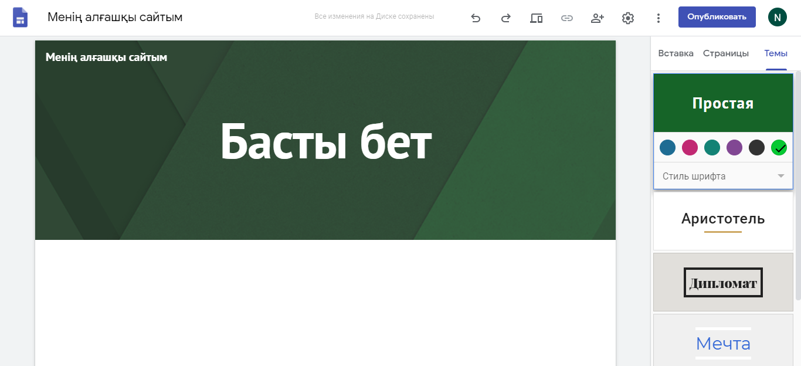
Сайттың негізгі түсін өзгерту

Slide 16
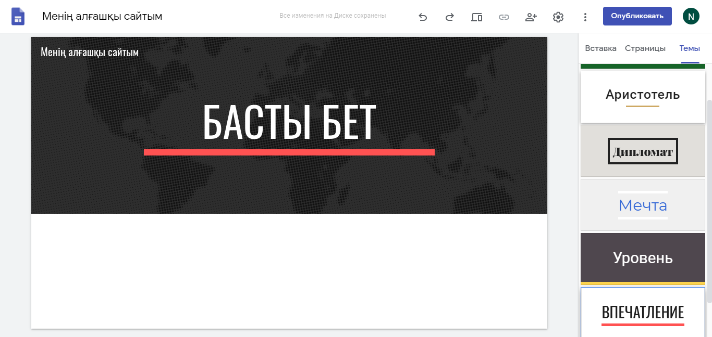
Сайт дизайның өзгерту
Дайын
Дизайн
типтері

Slide 17
Қорытынды
«Информатика диктант» әдісі арқылы өткен сабақты еске түсірдім
Google site программасын қолдана отырып сайттың дизайн құрастырдым

Slide 18
Бағалау критерийлері: Google site программасын қолдана отырып “Менің хоббиім”сайттың дизайн құрастырады
3-тапсырма: Google site программасын қолдана отырып “Менің хоббиім”сайттың дизайн құрастырыңыз
Дескрипторлар:
Google сайт бөліміне кіре алады;
Жаңа сайт құрады;
Тақырып бойынша берілген шаблондарды таңдайды;
Google Сайттарының жұмыс бетіне өтеді;
Темы бөлімінен сайттың негізгі түсін және жазу стилін өзгертеді;
Сайттың негізгі түсін өзгертеді;
“Менің хоббиім”сайттың дизайн құрастырады

Slide 19

Қосымша ресурстар
Жалпы білім беретін мектептің қоғамдық-гуманитарлық бағытымен оқитын 10-сынып оқушыларына арналған оқулық, Д.Н.Исабаева, Ш.Т.Шекербекова, Г.А.Абдулкаримова, Л.Б.Рахыманова, Н.А.Құрманғалиева, Ә.М.Бекмолдаева, Алматы «Атамұра», 2019жыл.

